Slide 1
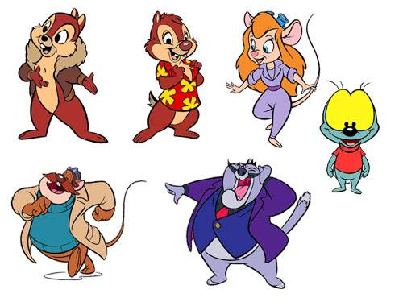
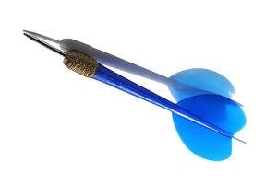
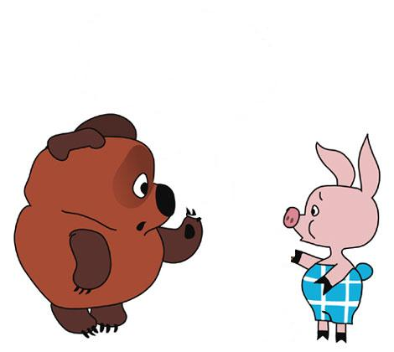
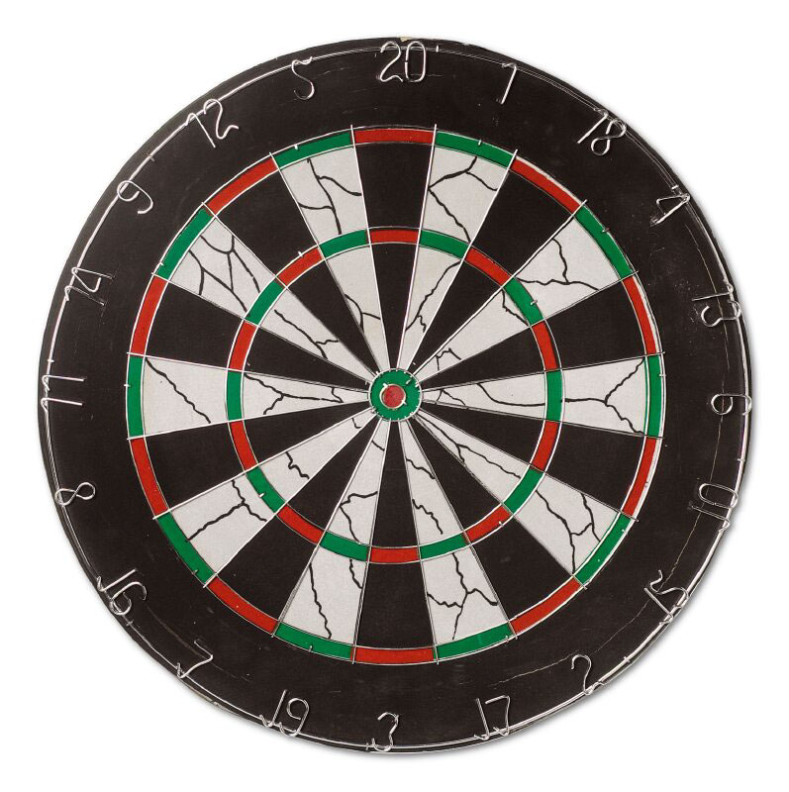



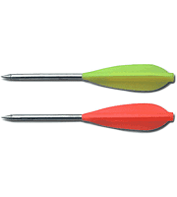


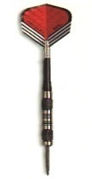


Тренажёр. Таблица умножения
4
"Дартс"
/
4
_
/
27
42
6•7
49
36

Slide 2
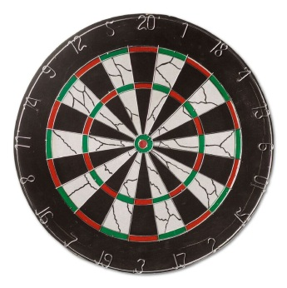










2
3
4
5
6
7
8
9

Slide 3


12
18
6 • 2
8
14

Slide 4
6
8
2 • 2
2
4

Slide 5
12
11
9 • 2
18
16

Slide 6
10
7
5 • 2
12
15

Slide 7
10
16
8 • 2
14
17

Slide 8
5
9
3 • 2
12
6

Slide 9
9
16
7 • 2
14
12

Slide 10

10
8
4 • 2
6
12

Slide 11
6
12
3 • 3
9
15

Slide 12
27
12
9 • 3
9
15

Slide 13
20
15
5 • 3
12
8

Slide 14
6
3
2 • 3
5
9

Slide 15
21
16
8 • 3
27
24

Slide 16
12
18
4 • 3
15
7

Slide 17
10
21
7 • 3
24
18

Slide 18

24
9
6 • 3
18
12

Slide 19
30
22
8 • 4
32
26

Slide 20
8
12
2 • 4
4
6

Slide 21
15
10
5 • 4
21
20

Slide 22
12
24
6 • 4
14
32

Slide 23
12
20
3 • 4
18
15

Slide 24
38
28
7 • 4
32
21

Slide 25
8
12
4 • 4
24
16

Slide 26
24
28
9 • 4
36
32

Slide 27
25
35
9 • 5
36
45

Slide 28
10
7
2 • 5
12
20

Slide 29
10
20
4 • 5
12
25

Slide 30
10
20
6 • 5
30
25

Slide 31
15
25
3 • 5
12
20

Slide 32
30
25
5 • 5
15
10

Slide 33
20
45
8 • 5
32
40

Slide 34
24
42
7 • 5
35
25

Slide 35
34
42
8 • 6
32
48

Slide 36
12
18
2 • 6
8
16

Slide 37
36
20
5 • 6
30
24

Slide 38
18
24
3 • 6
12
16

Slide 39
12
20
4 • 6
24
16

Slide 40
48
36
9 • 6
56
54

Slide 41
24
36
6 • 6
32
16

Slide 42
32
42
7 • 6
48
36

Slide 43

21
16
3 • 7
28
12

Slide 44
30
25
5 • 7
42
35

Slide 45
14
16
2 • 7
18
9

Slide 46
24
18
4 • 7
21
28

Slide 47
32
42
6 • 7
45
49

Slide 48
56
84
9 • 7
63
49

Slide 49
54
49
7 • 7
32
81

Slide 50
54
72
8 • 7
56
49

Slide 51

16
12
2 • 8
9
21

Slide 52
36
35
5 • 8
25
40

Slide 53
54
81
9 • 8
72
68

Slide 54
24
16
3 • 8
32
21

Slide 55
64
56
7 • 8
48
49

Slide 56
28
24
4 • 8
48
32

Slide 57
49
48
6 • 8
38
54

Slide 58
54
68
8 • 8
64
56

Slide 59
54
63
7 • 9
49
35

Slide 60
27
24
3 • 9
18
37

Slide 61
24
28
4 • 9
36
32

Slide 62
68
64
8 • 9
54
72

Slide 63
40
30
5 • 9
45
54

Slide 64
47
54
6 • 9
64
45

Slide 65
72
54
9 • 9
68
81

Slide 66
18
21
2 • 9
12
24

Slide 67
Источники:
Картинки
http://gepard-paintball.kiev.ua/images/dopuslugi/darts.jpg - дартс
http://prikol.regun.net/kartinki/105457_43.jpg - Винни-Пух и Пятачок
http://i032.radikal.ru/0806/ac/cd8ff0dcc7edt.jpg - Матроскин
http://i038.radikal.ru/0801/34/b2c9562e2641.jpg - Обезьянка
http://i014.radikal.ru/0801/02/bcd7b362ac12.jpg - Енот
http://festival.1september.ru/files/articles/31/3126/312648/image2.jpg - Печкин
http://gudki.com/uploads/posts/1205072346_maya_the_bee.jpg - пчёла Майя
http://www.funmedia.ru/up/photos/multik/multik272.png - Кеша
http://img0.liveinternet.ru/images/attach/b/3//41/585/41585369_CAEEF220CBE5EEEFEEEBFCE4.jpg - Леопольд
http://media.comicvine.com/uploads/1/12483/277673-175026-jerry_large.jpg - Джерри
http://www.slusham.com/img2/tom_jerry.jpg - Том
http://re.foto.radikal.ru/0709/42/9ed7e9f34b5ft.jpg - Чип
http://www.photomagic.best-host.ru/userfiles/gallery/multi/images/52.jpg
http://www.litsovet.ru/images/galleries/8828/7359/738db08a.gif - Незнайка
http://www.v3toys.ru/images/JA-TSS-01.jpg - Ёжик
http://www.smeshariki.ru/images/Losyash/faq_char.gif - Лосяш
http://office.microsoft.com/clipart/preview.aspx?AssetID=MCj0431495&Query=%d0%ba%d0%bd%d0%be%d0%bf%d0%ba%d0%b8&Scope=20&CTT=1&Origin=EC790000121049&QueryID=0gkGjACOM0&AssetCol=MCj0431557,MCj0431513,MCj0431520,MCj0431515,MCj0431510,MCj0431500,MCj0431505,MCj0431495,MCj0431497,MCj0431521,MCj0431516,MCj0431555 – кнопка «домой»
http://office.microsoft.com/clipart/preview.aspx?AssetID=MCj0403997&Query=%d0%b3%d0%bb%d0%b0%d0%b7&Scope=20&CTT=1&Origin=EC790000121049&QueryID=5gkGqOTm5&AssetCol=MPj0422704,MPj0426505,MPj0423034,MPj0411776,MPj0422196,MPj0425262,MPj0425257,MPj0425499,MCj0403997,MCj0403893,MPj0409311,MPj0409654 – кнопка «глаз»
музыка
http://pitermediaport.narod.ru/sound/mult/Die_biene_Maja/Main_theme.mp3
http://pitermediaport.narod.ru/sound/mult/kot_Leopold/if_song.mp3
http://pitermediaport.narod.ru/sound/mult/little_raccoon/theme_song.mp3
http://pitermediaport.narod.ru/sound/mult/Chip_and_Dale/rus_full.mp3
http://pitermediaport.narod.ru/sound/mult/prosto/theme.mp3
http://mptronru.513.com1.ru/my/23062009/mf_tom_i_dzherri_pesenka_kotov.mp3
http://www.mobilmusic.ru/file.php?id=319025

